Slide 1


SOCIETA’ ITALIANA DI ECONOMIA
64ª Riunione Scientifica Annuale
Assemblea ordinaria dei soci
20 ottobre 2023

Slide 2

Ordine del giorno
Relazione del Consiglio di Presidenza sulle principali attività 2022-2023
Bilancio e rendiconto finanziario
Conferimento Premi SIE
Varie ed eventuali

Slide 3
Il Consiglio di Presidenza
Presidente Mario PIANTA
Vice Presidenti Roberto CELLINI e Emanuela MARROCU
Segretario Generale Marco CUCCULELLI
Consiglieri
Elena CEFIS
Riccardo DE BONIS
Andrea FRACASSO
Eleonora PIERUCCI
Marcello SIGNORELLI
Ringraziamenti

Slide 4

Attività 2022/2023
Attività di servizio alla comunità scientifica
Attività istituzionali sulle politiche per l’università e la ricerca
Attività di promozione della ricerca economica
SOCIETA’ ITALIANA DI ECONOMIA

Slide 5
Soci SIE
Soci: al 30 giugno 1010; a oggi 1063
  674 uomini (67%)
  336 donne ( 33%)
  Nuovi Soci: 212
  147 uomini ( 69%)
  65 donne (31%)
  di cui dottori di ricerca
  e assegnisti: 105
  54 uomini ( 51%)
  51 donne (49%)

Slide 6
Società Italiana di Economia
Ricordiamo i soci scomparsi nel corso dell’anno dei quali ci è pervenuta notizia:
Luigi L. PASINETTI Presidente 1986-1989
Roberto CAMAGNI Socio
Noemi PACE Socia
Luciano Marcello MILONE Socio
Giorgio RUFFOLO Socio
Alessandro SEMBENELLLI Socio
Riccardo FAUCCI Socio

Slide 7
Attività di informazione
Il sito http://www.siecon.org
La newsletter viene inviata a soci ed ex-soci e pubblicata sul sito 3 volte al mese (il 10, il 20 e il 30 di ogni mese). Tutti i soci possono inviare notizie e comunicazioni da diffondere tramite la newsletter
I verbali delle riunioni del Consiglio di Presidenza, una volta approvati, sono caricati sul sito e visibili nell’area riservata ai soli soci.

Slide 8
Questa conferenza
64ma Riunione Scientifica Annuale
Gran Sasso Science Institute
circa 500 partecipanti
120 sessioni parallele (tra cui sessioni organizzate da altre società scientifiche) - 4 sessioni plenarie
Tutorial su Academic mentoring, Commissione di genere della SIE;
Young Scholar Initiative, incontro per i dottorandi di ricerca prima della RSA organizzato con la Sapienza Università di Roma
.

Slide 9
Attività istituzionali
Le elezioni del CUN 2023
Sono stati eletti i candidati indicati dalla SIE, in accordo con le società scientifiche di area 13 AIDEA e SIS:
Guido Cristini - Università degli Studi di Parma, prima fascia
Paola Perchinunno - Università degli Studi di Bari A. Moro, seconda fascia
Lucio Gobbi - Università degli Studi di Trento, ricercatori

Slide 10
Le politiche per l’università e la ricerca
Promozione dell’appello firmato da 100 società scientifiche per sostenere le richieste del Tavolo per la ricerca pubblica di stabilizzare il finanziamento allo 0,7% del PIL dopo i fondi PNRR
Partecipazione a iniziative dell’Accademia dei Lincei e contributi a documenti sulla spesa per ricerca pubblica
Situazione di forte incertezza sull’assetto dell’università e della ricerca: risorse, inflazione, regole, reclutamento, assegni di ricerca, RTT, turnover, PRIN, PNRR, etc.
A gennaio 2024 documento SIE per fare il punto su questi problemi

Slide 11
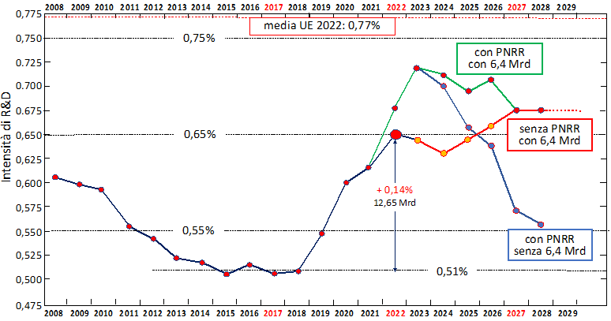
U. Amaldi e L. Maiani,
PIANO QUADRIENNALE 2024-2027 PER LA RICERCA PUBBLICA (Acc. Lincei)
Spesa per R&S pubblica in Italia in % del PIL
Traiettoria attuale (blu)
Proposta di stabilizzare la spesa allo 0,7% del PIL con 6,4 miliardi in 4 anni (verde)

Slide 12
Lo stato della ricerca economica in Italia: buone notizie
Il numero di articoli su riviste scientifiche internazionali di autori italiani cresce
Oltre 20 riviste internazionali hanno chief editor italiani:
Economic Journal
European Economic Review
Structural change and economic dynamics
Economia politica
Industrial and corporate change
Research Policy
Economics of innovation and new technology
Journal of industrial and business economics
Eurasian Business Review
Metroeconomica
Journal of Economic Geography
Journal of Economic Surveys
Review of Evolutionary Political Economy
Review of International Political Economy
Economic Policy
Peace Economics, Peace Science and Public Policy
Research in economics
PSL Quarterly Review
Bio-Based and Applied Economics
Italian Economic Journal, etc

Slide 13
Ricercatori più giovani e più internazionali
Ricambio generazionale nelle università, molti pensionamenti in arrivo
Aumento degli RTDA, RTDB, Assegni di ricerca
Aumento degli studenti di dottorato
Accelerazione con il PNRR, che succede dopo?
Cresce l’orientamento internazionale dei ricercatori
Continuano i flussi verso l’estero, anche in posizioni elevate
Aumentano i rientri dall’estero
Quale strategia per evitare la fuga dei cervelli?

Slide 14
Qualche punto di riferimento per la ricerca economica
Libertà di ricerca, pluralismo negli approcci
Teoria, storia, analisi empiriche, policy
Qualità della ricerca
Rilievo dei problemi affrontati
Dimensione internazionale e interdisciplinare
Accesso ai dati e ai risultati della ricerca

Slide 15
Temi di ricerca importanti in questa RSA
Attenzione alle questioni di genere nella ricerca economica
Meet the author Matthias Doepke, The economics of parenting
Attenzione alla complessità dell’economia e alla diversità degli approcci di ricerca
The evolution of firms and industries, Presentazione di “The Foundation of Complex Evolving Economies” di Giovanni Dosi

Slide 16
Temi di ricerca importanti in questa RSA
Attenzione al cambiamento delle politiche economiche, integrazione tra ambiti diversi, orizzonte di lungo periodo, ruolo dello Stato
Keynote speech di Mariana Mazzucato (UCL Londra) “Economic policies for the long term: mission orientation and state capabilities”
Attenzione all’economia italiana negli anni venti

Slide 17
L’Economia italiana negli anni venti. Declino, strutture produttive, disuguaglianze, transizioni
Una serie di conferenze SIE:
Growth, technology and industrial policy: European and Italian perspectives, 31 marzo 2023, Sapienza Università di Roma, Facoltà di Economia;
L’economia italiana negli anni 2020. Strutture produttive e disuguaglianze, 12 giugno 2023, Roma, Accademia Nazionale dei Lincei;
Divari e politiche territoriali, 20 settembre 2023, Università di Bari;
L’industria italiana negli anni venti, 5-6 dicembre 2023, Università Politecnica delle Marche
Patrocini e interventi

Slide 18
Altro tema: di fronte ai conflitti in Ucraina, Medio Oriente, cosa può dire l’economia?
Torniamo a John Maynard Keynes: Le conseguenze economiche della pace (1919) “Few of us realize the intensely unusual, unstable, complicated, unreliable, temporary nature of the economic organization by which Western Europe has lived for the last half century”
L’economia offre una possibilità di superare alcuni conflitti. Una prospettiva di sviluppo, l’aumento delle risorse, il miglioramento delle condizioni di vita attraverso la cooperazione internazionale sono un’alternativa alla logica delle guerre per controllare territori, mercati e risorse date.
Sono problemi complessi a cui dedicare più attenzione. Alla RSA abbiamo sessioni e paper di Economists for Peace and Security su questi problemi

Slide 19
Commissioni
SOCIETA’ ITALIANA DI ECONOMIA

Slide 20

Commissione per la Ricerca, Università e Valutazione (CURV)
Componenti
Emanuela Marrocu, Università di Cagliari - Eleonora Pierucci, Università Roma Tre (Coordinatrici)
Enrico Bellino, Università Cattolica del Sacro Cuore, Piacenza Bianca Biagi Università di Sassari Alessandro Crociata Gran Sasso Science Institute Alessandra Faggian Gran Sasso Science Institute Saverio Maria Fratini Università Roma Tre Annamaria Nifo Università del Sannio | Francesco Quatraro Università di Torino Andrea Roventini Scuola Superiore Sant'Anna, Pisa Agnese Sacchi Università di Urbino Raffaele Scuderi Università di Enna "Kore" Giuseppe Travaglini Università di Urbino Marco Vivarelli Università Cattolica del Sacro Cuore, Milano

Slide 21
Commissione per la Ricerca, Università e Valutazione (CURV)
Le attività della CURV si sono incentrate principalmente su tre temi:
Finanziamenti alla ricerca di base (compresi i finanziamenti PNRR)
ASN
VQR e Dipartimenti di Eccellenza
che sono stati sviluppati dai 3 corrispondenti gruppi di lavoro:
Finanziamenti alla ricerca di base: Biagi, Nifo, Crociata, Faggian, Scuderi
ASN: Fratini, Bellino, Quatraro, Roventini
VQR: Vivarelli, Sacchi, Pierucci, Marrocu
I gruppi di lavoro hanno condiviso sin dall’inizio l’approccio basato sulle evidenze empiriche a fondamento delle proposte presentate al Consiglio di Presidenza della SIE.
Da qui, la necessità di creare (o continuare) con osservatori permanenti non solo su ASN, VQR e finanziamenti alla ricerca, ma anche su reclutamento (in particolare sulle posizioni di RTDA, Assegnisti, Post-doc, finanziate con fondi PNRR).

Slide 22
Commissione per la Ricerca, Università e Valutazione (CURV)
Gruppo Finanziamenti Ricerca – principali attività
Focus su del PNRR misura M4-C2 - Dalla ricerca all’Impresa.
Mappatura di alcuni interventi che ricadono nella prima linea di investimenti (M4-C2.1):
Fondo per il programma nazionale ricerca (Pnr) e progetti di ricerca di significativo interesse nazionale (Prin) (1,8 mld).
Finanziamento di progetti presentati da giovani ricercatori (0,6 mld)
Partenariati allargati estesi a Università, centri di ricerca, imprese e finanziamento progetti di ricerca di base (1,61 mld).
Potenziamento strutture di ricerca e creazione di «campioni nazionali» di R&S su Key Enabling Technologies (1,6 mld)
Creazione e rafforzamento di «ecosistemi dell’innovazione», costruzione di «leader territoriali di R&S» (1,3 mld)
Si prevede, inoltre, di mappare anche i nuovi centri di ricerca.
Scadenza prevista per la raccolta dati Gennaio 2024, presentazione dei risultati dell’analisi in un evento SIE orientativamente a Marzo 2024.

Slide 23
Commissione per la Ricerca, Università e Valutazione (CURV)
Gruppo ASN – principali attività
Dati e analisi dei risultati ASN: Aggiornamento dell’Archivio ASN predisposto e alimentato dalla Segreteria SIE sino alla tornata 2018-2020
Analisi criteri inclusione riviste in fascia A e valori soglia per ASN.
Analisi delle proposte di Riforma dell’ASN

Slide 24
Commissione per la Ricerca, Università e Valutazione (CURV)
Gruppo VQR – principali attività
Predisposizione del documento SIE con osservazioni sul Bando VQR reso disponibile da ANVUR in fase di consultazione dal 25/09/2023 all’11/10/2023.
Il documento è stato condiviso con i rappresentanti CUN di Area 13, con l’Accademia dei Lincei e con gli uffici ricerca di alcuni atenei.
Predisposizione del documento SIE indirizzato ai futuri componenti del GEV 13a sulle modalità di valutazione dei prodotti.
Predisposizione della richiesta al MUR dei dati sulla valutazione dei progetti presentati dai Dipartimenti ammessi alla partecipazione al bando sui Dipartimenti di Eccellenza.

Slide 25
Commissione di Genere
Componenti
Elena Cefis, Università di Bergamo (Coordinatrice) Pietro Biroli, Università di Bologna Claudio Cozza, Università di Napoli Parthenope Marina Della Giusta, Università di Torino Barbara Martini, Università di Roma Tor Vergata Fernanda Mazzotta, Università di Salerno Finanziamento da parte della Fondazione Carlo Pesenti | Lavinia Parisi, Università di Salerno Silvia Pasqua, Università di Torino Roberta Rabellotti, Università di Pavia Mauro Sylos Labini, Università di Pisa

Slide 26
Commissione di Genere
La commissione si riunisce mensilmente on-line e ha l’obiettivo di promuovere iniziative per la presa di coscienza del divario di genere che caratterizza molti aspetti della nostra realtà accademica e proporre alcuni spunti per attenuare tale divario.
Le iniziative proposte si concentrano soprattutto durante la conferenza annuale della Società di Economia, ma non si limitano ad essa.
Quest’anno (Ottobre 2022 – ottobre 2023) le iniziative che si sono realizzate sono le seguenti

Slide 27
Commissione di Genere
Iniziative organizzate durante la conferenza SIE
Il tutorial: “Academic mentoring: why and how”. L’obiettivo del tutorial è comprendere l'importanza del mentoring accademico e fornire gli strumenti per sviluppare relazioni di mentoring efficaci. Il tutorial, in inglese, è tenuto dalla Professoressa Ellie Highwood, Equity and Diversity Consultant a Equasense con ampia esperienza di academic coaching e di design di programmi di mentoring, incluso per la Royal Economic Society.
Il meeting: ESSERE ECONOMISTE durante il quale la Commissione di genere presenterà la situazione del gender gap dell’università italiana (e in particolare della macro-area 13), verranno discusse con tutte le socie e con tutti i soci i possibili interventi da promuovere la parità di genere nell’università e sarà illustrato il programma delle iniziative per l’a.a. 2023-24.
MEET THE AUTHOR con Matthias Doepke (London School of Economics and Northwestern University) dal titolo The Economics of Parenting . Base on his book "Love, Money, and Parenting: How Economics Explains the Way We Raise Our Kids» (2019, with Zilibotti)

Slide 28
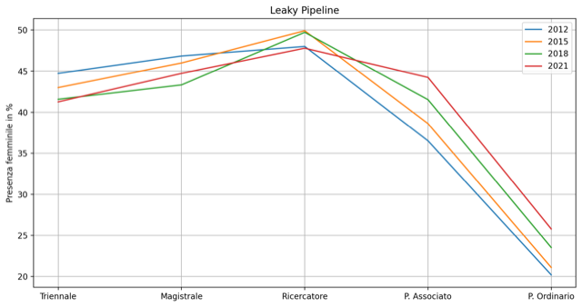
Commissione di Genere
Altre Iniziative
Public Engagement Meeting all’Università di Bergamo, il 23.11.2023, dal titolo: Disparità di genere nell’educazione finanziaria in Italia, basato sul Rapporto 2023 "Le donne, il lavoro e la crescita economica", curato dagli economisti della Banca d'Italia, sui divari di genere nel mercato del lavoro in Italia, sui relativi impatti per la crescita economica e sulle politiche volte a ridurre tali disuguaglianze.
Rielaborazione dei dati sulle carriere universitarie suddivisi per percentuali tra uomini e donne per mostrarle sul sito della commissione di genere in un grafico che si autoaggiorna

Slide 29
Commissione per la didattica dell’economia (CDE)
Componenti
Riccardo De Bonis, Banca d’Italia -Andrea Fracasso, Università di Trento (Coordinatori) Giulia Bettin, Università Politecnica delle Marche Stefano Comino Università di Udine Marcella Corsi, Sapienza Università di Roma Germana Giombini, Università di Urbino Anna Giunta, Università di Roma Tre Luigi Marengo, Luiss Guido Carli | Chiara Mussida, Università Cattolica del Sacro Cuore, Piacenza Lorenzo Sacconi, Università di Milano Marcella Scrimitore, Università Mediterranea di Reggio Calabria Francesco Silva, Università di Milano-Bicocca

Slide 30
Commissione per la didattica dell’economia (CDE)
Incontri periodici di programmazione
Call for expression of interest tra soci/socie SIE per brevi videolezioni per studenti e docenti delle scuole superiori, insieme ad AEEE. Focus su “L’economia italiana negli Anni Venti.”
Programmazione lezioni per studenti dell’ultimo anno delle scuole superiori, svolte in collaborazione SIE- Accademia dei Lincei.
Organizzazione webinar “La Didattica dell’economia ai tempi dell’Intelligenza Artificiale”, con la Scuola di Studi Internazionali dell’Università di Trento
Preparazione di attività di disseminazione e formazione relative all’educazione finanziaria, in particolare in collaborazione con la Banca d’Italia.

Slide 31
Commissione per la Divulgazione Scientifica e la Comunicazione (CDSC)
Coordinatore:
Marcello Signorelli, Università di Perugia
Membri:
Luigi Aldieri, Università degli Studi di Salerno Lia Pacelli, Università degli Studi di Torino
Federico Atzori, Università degli Studi di Cagliari Rosita Pretaroli, Università degli Studi di Macerata
Giacomo Bailetti, EoF Fabrizio Sbicca, Autorità Nazionale Anticorruzione - ANAC
Leonardo Becchetti, Università di Roma Tor Vergata Ruben Schiavo, Università degli Studi di Siena
Alessandro Bellocchi, Università degli Studi di Urbino Annalisa Tassi, Friedric-Alexander Universitat - FAU
Federico Boffa, Libera Università di Bolzano Giuseppe Travaglini, Università degli Studi di Urbino
Fabrizio Coricelli, Università degli Studi di Siena
Nicoletta Corrocher, Università Bocconi
Tiziano Distefano, Università degli Studi di Firenze
Ugo Fratesi, Politecnico di Milano
Francesco Guala, Università degli Studi di Milano
Lucio Laureti, Università LUM
Stefano Lucarelli, Università degli Studi di Bergamo
Antonio Magliulo, Università degli Studi di Firenze
Enrico Piero Marelli, Università di Brescia
Ferdinando Ofria, Università degli Studi di Messina
Chiara Oldani, Università degli Studi della Tuscia

Slide 32



Commissione per la Divulgazione Scientifica e la Comunicazione (CDSC)
Sviluppo dei social network SIE
SIE (visualizzazioni: 21.293 e 325 iscritti al 10/10/2023), n. 12 playlists con 142 “prodotti di divulgazione scientifica e didattica dell’economia”
  Secondo canale YouTube SIE (“Gli Economisti SIE fanno divulgazione”) in-progress
  (followers: 1.624 al 10/10/2023)
  (followers: 602 al 10/10/2023)
  LinkedIn (followers: 112 al 10/10/2023)

Slide 33
Commissione per la Divulgazione Scientifica e la Comunicazione (CDSC)
Videointerviste «SIE – Terza Missione: Quando l’Università incontra la società civile»: 3 realizzate e disponibili su YoutubeSIE;
Videointerviste «SIE – Le Interviste»: 42 realizzate e disponibili su YoutubeSIE;
Interviste telefoniche «SIE – Economia in pillole»: 26 realizzate e disponibili su YoutubeSIE;
Brevi videopresentazioni paper scientifici «SIE Economic Digest»: 17 realizzate e disponibili su Youtube SIE.

Slide 34
Commissione per l’Archivio Storico delle Economiste e degli Economisti (ASEE)
Componenti
Antonella Rancan, Università del Molise (coordinatrice)
Angela Ambrosino, Università di Torino
Alberto Baffigi, Responsabile Archivio Storico Banca d’Italia
Andrea Brandolini, Banca d’Italia
Roberto Ciccone, Università di Roma Tre
Carlo Cristiano, Università di Pisa
Antonio Di Majo, Università di Roma Tre
Massimo di Matteo, Università di Siena
Enrico Sergio Levrero, Università di Roma Tre
Collaborano alle attività dell’ASEE (finanziamento del Ministero dei Beni Culturali – Bando MIBACT 2022):
Daria Pignalosa, Università di Teramo
Daniele Ripanti, Università Politecnica delle Marche (tecnico informatico)

Slide 35
Commissione per l’Archivio Storico delle Economiste e degli Economisti (ASEE)
Aggiornamento periodico del sito ASEE con inserimento di nuovi contenuti (es. link esterni; classici online; articoli…) e aggiornamento elenco autori. https://www.sie-asee.it/
Finanziamento Banca d’Italia (bando: «Richiesta contributi liberali»), del progetto di ricerca: «Digitalizzazione e messa in rete di fonti rilevanti per la storia dell’economia politica». Il progetto prevede la digitalizzazione e pubblicazione tramite il sito ASEE di riviste italiane di economia politica considerate rilevanti dal punto di vista della storia della disciplina economica, ad oggi disponibili solo in versione cartacea, e in quanto tali reperibili presso un numero contenuto di biblioteche.

Slide 36
Commissione per l’Archivio Storico delle Economiste e degli Economisti (ASEE)
Partecipazione esterna al progetto di ricerca internazionale HisINum – HIstoire des Savoirs et des Idées & pratiques du NUMérique volto a consentire l’applicazione dell’analisi bibliometrica anche nell’ambito della storia del pensiero economico attraverso la digitalizzazione e pubblicazione (nel nostro caso tramite il sito ASEE) di materiale edito e inedito. Responsabile del progetto: Muriel Dal Pont Legrand, Université Côte d’Azur - CNRS GREDEG, EUR ELM (2023-2026).
Collaborazione con AISPE al progetto PRIN “The Economic Thought of Italian Women (1750-1999)”. Responsabile prof.ssa Manuela Mosca.

Slide 37
Consulta per le Associazioni di Area Economica (CASA-Econ)
Coordinatore: Roberto Cellini, Università di Catania
22 associazioni di field:
AEC, AIEAA, AIEE, AIEL, AIES, AISRE, AISSEC, AMASES, ARiSE, ASE, EACES, EFI, EPS, IAERE, IT&FA, SIdE, SIDE, SIEP, SIEPI, SIET, SITES, STOREP

Slide 38
Consulta per le Associazioni di Area Economica (CASA-Econ)
Si sono tenute (telematicamente) quattro riunioni formali e collegiali (oltre gli incontri e le interazioni informali tra le associazioni), sostanzialmente per:
Monitoraggio e interventi sulla revisione (operata dal CUN) delle descrizioni dei contenuti dei settori-scientifico-disciplinari
Monitoraggio e interventi sulla definizione e descrizione (operata dal CUN) dei contenuti degli attivandi gruppi scientifico-disciplinari (con relativa definizione, poi rivelatasi irrilevante, delle parole chiave)
Informazioni e confronto o con i rappresentanti di area 13 del CUN (sia nella composizione del collegio antecedente le elezioni di marzo-aprile scorsi, sia nella composizione attuale)
Attività di coordinamento e informazione, in occasione delle elezioni per il rinnovo dei rappresentanti di area 13 al CUN
Contributo alla realizzazione della Giornata di studio «L’economia italiana negli anni 2020: Strutture produttive e disuguaglianze» tenuta presso l’Accademia dei Lincei il 12 giungo 2023
Promozione di partecipazione «incrociata» a riunioni scientifiche di diverse associazioni

Slide 39
Italian Economic Journal

Slide 40
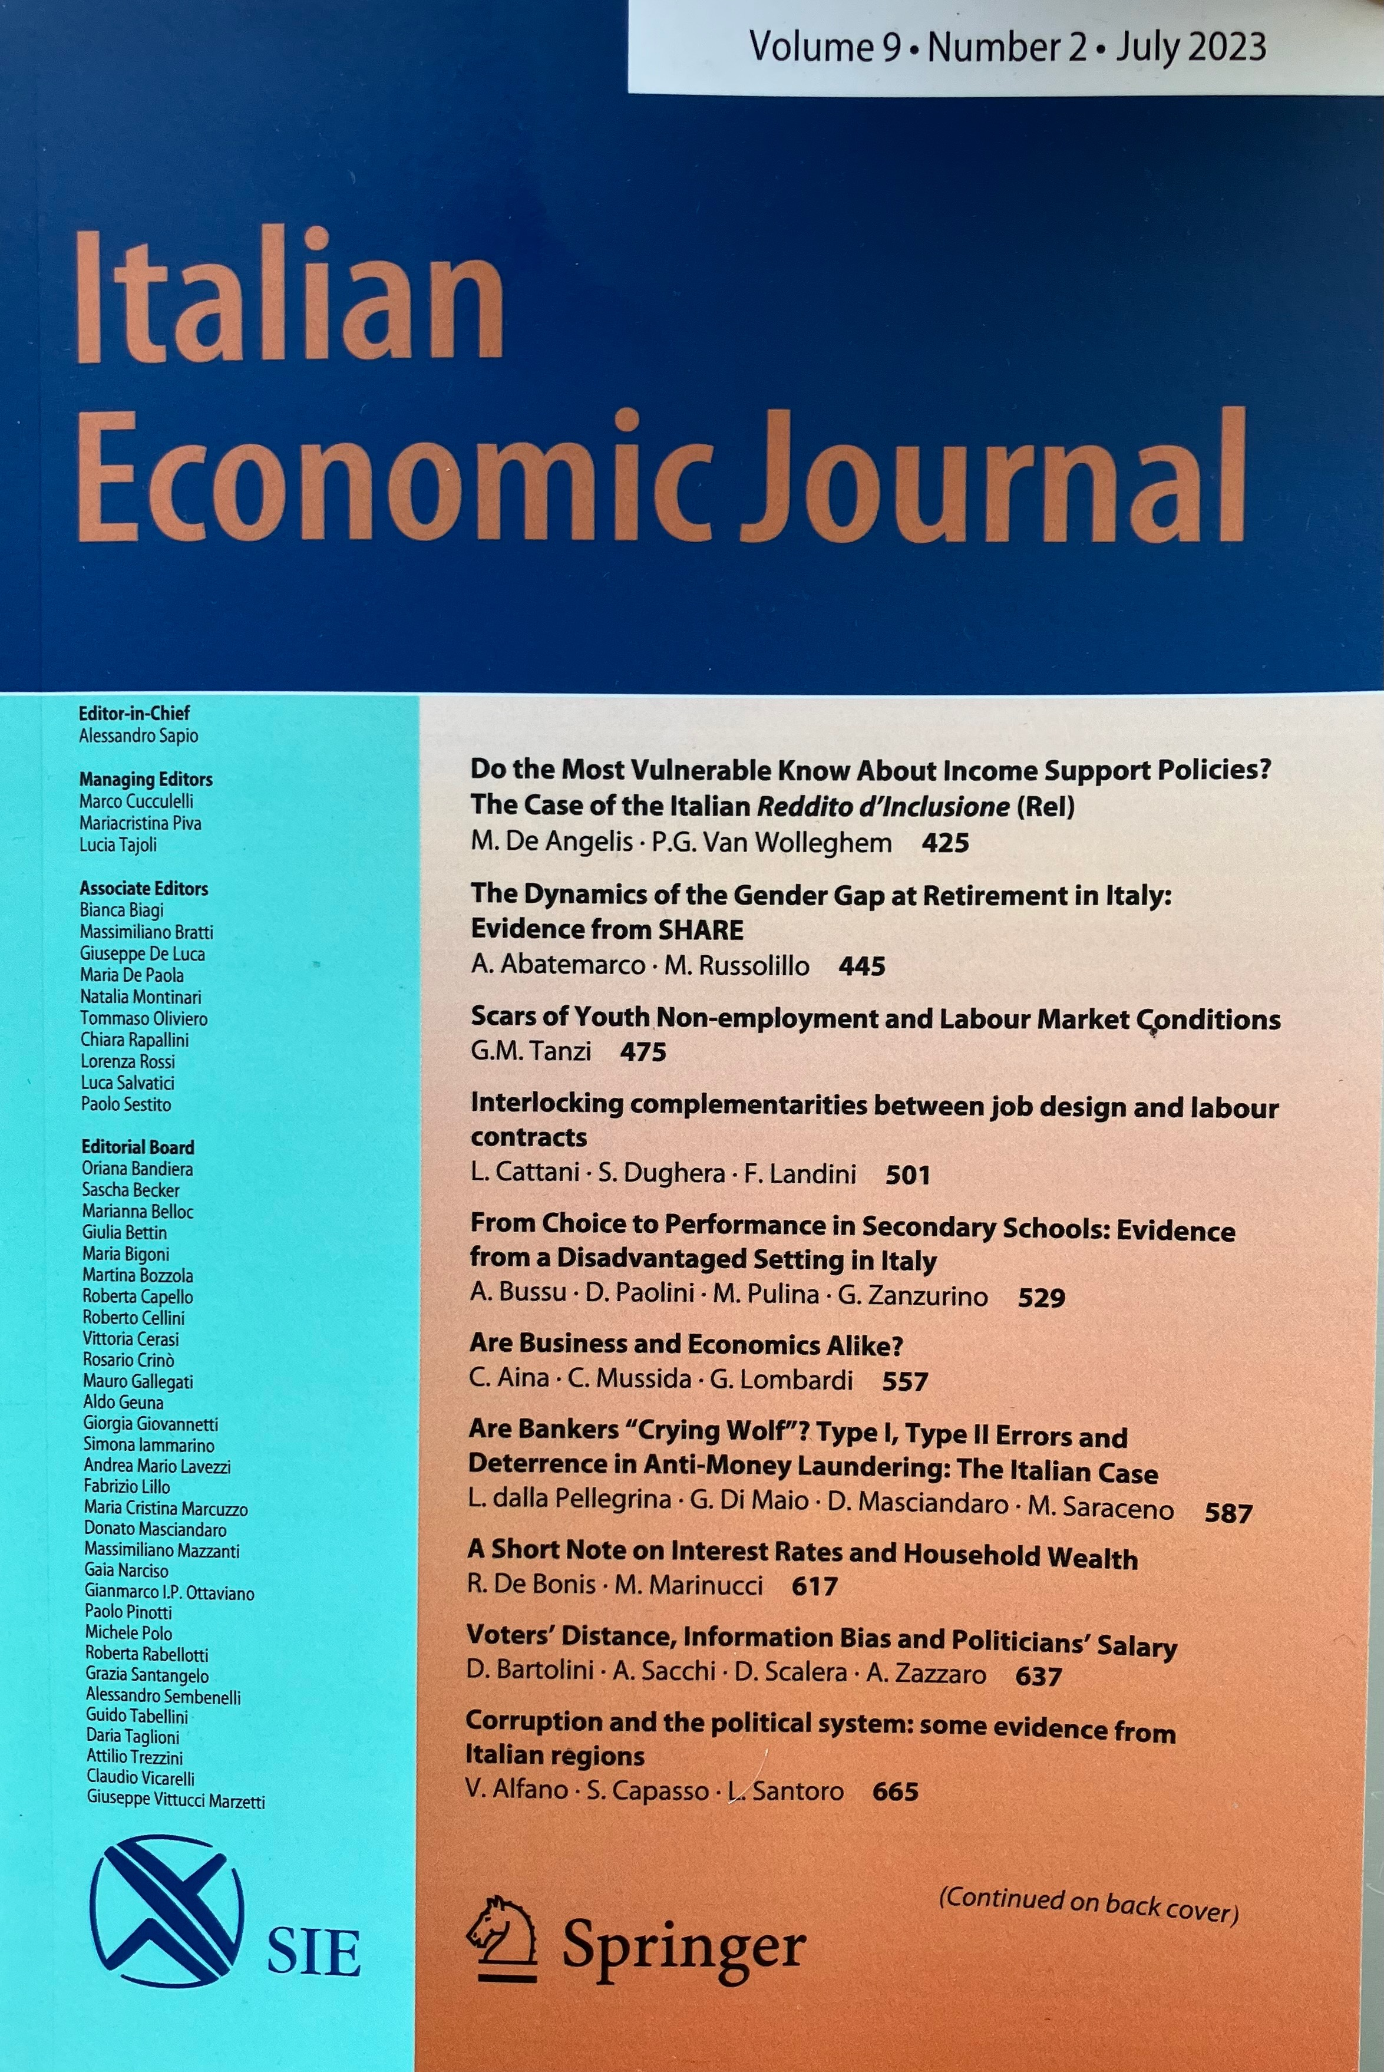
ItEJ

Slide 41
ItEJ - some history
2020: inclusion in Anvur “fascia A” ranking
2021: up to 5 papers open access per number
2022: the first 10 Associate editors
2023: 6 additional Associate editors
  impact factor assigned to ESCI indexed journals

Slide 42
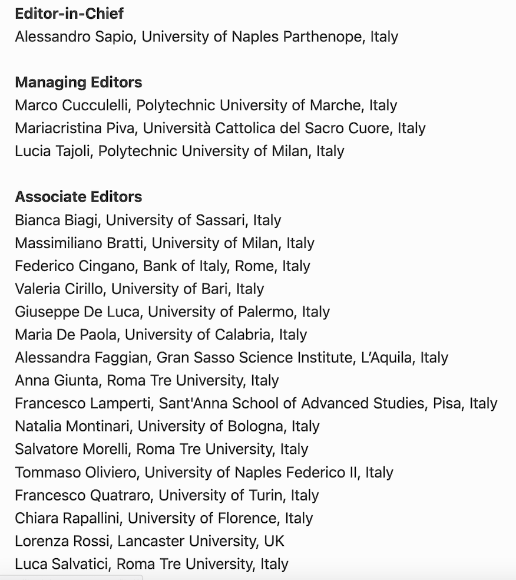
ItEJ - editorial team

Slide 43
ItEJ - the new editorial board
Lucia Alessi, JRC Ispra
Antonio Andreoni, SOAS
Federico Boffa, University of Bozen
Valeria Costantini, Roma Tre University
Anna Creti, Université Paris Dauphine
Chiara Criscuolo, OECD
Tiziana Cuccia, University of Catania
Luca De Benedictis, University of Macerata
Luca Lambertini, University of Bologna
Mario Macis, Johns Hopkins Carey Business School
Silvia Marchesi, University of Milan Bicocca
Orietta Marsili, University of Bath
Camilla Mastromarco, University of Calabria
Valentina Meliciani, LUISS
Mauro Napoletano, Université Côte d'Azur
Roberta Piermartini, WTO
Laura Rondi, Turin Polytechnic
Andrea Roventini, Sant’Anna School of Advanced Studies, Pisa
Francesco Saraceno, Sciences PO
Stefano Usai, University of Cagliari
Daniele Tavani, Colorado State University
Marco Vivarelli, Catholic University of Milan

Slide 44
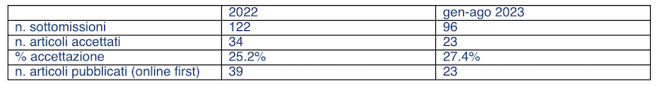
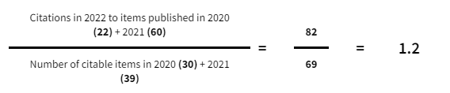
ItEJ - in numbers
number of published papers in 2017 was 20
Clarivate impact factor:

Slide 45
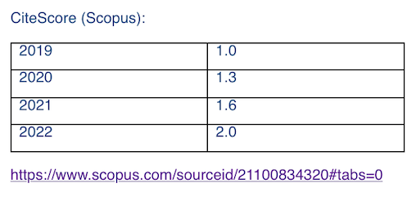
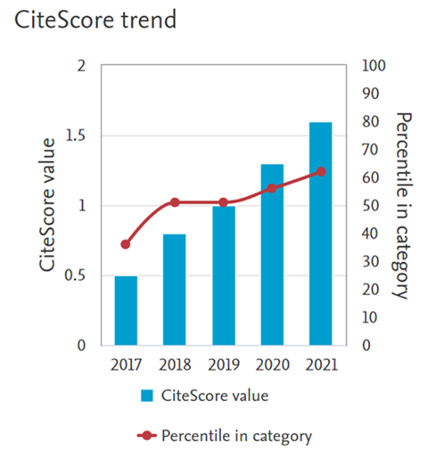
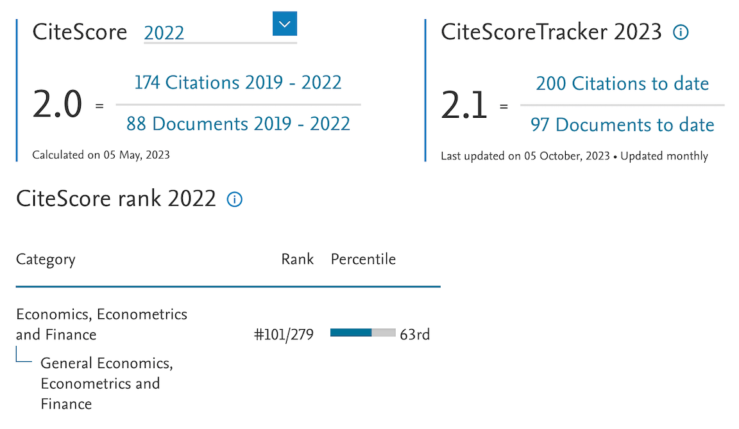
ItEJ - impact

Slide 46
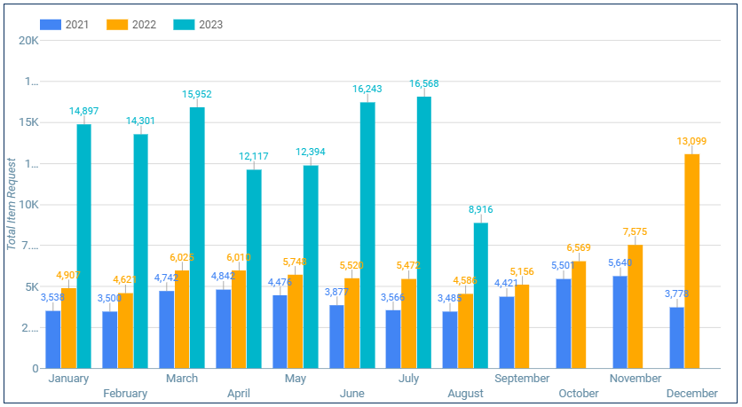
ItEJ - impact
Downloads per month, 2021-2023

Slide 47
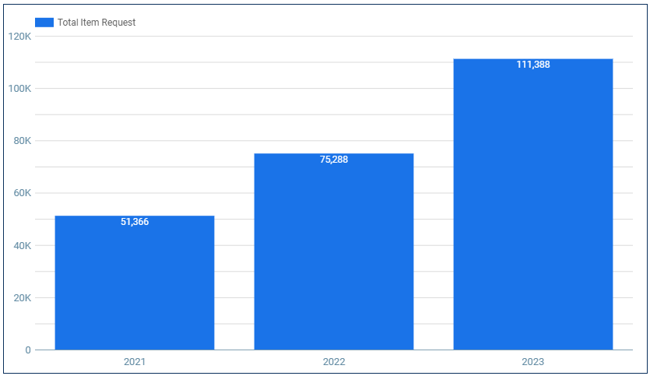
ItEJ - impact
Annual downloads, 2021-2023

Slide 48
ItEJ – what you can do
Consider ItEJ as a possible outlet
Read ItEJ
Cite ItEJ
Download papers in ItEJ (and Giornale degli Economisti and Rivista degli Economisti)
Promote ItEJ (coauthors, associations, …)
Special issues and Online collections
Suggestions welcome

Slide 49

Premi
SOCIETA’ ITALIANA DI ECONOMIA

Slide 50
Young Italian Economist Award
VII Edizione (2023) YIEA! per il miglior saggio inviato alla 64a Riunione Scientifica Annuale SIE 2023 da un/a autore/autrice under-35
Procedura di valutazione
  Preselezione dei saggi inviati (13 lavori)
  Selezione da parte della Commissione di valutazione:
  Consiglio di Presidenza, Managing Editors e Associate Editors dell’Italian Economic Journal

Slide 51

Young Italian Economist Award
I vincitori edizione 2023:
Federico Favaretto, Università di Urbino
Paper: “Exchange Rates and Government Debt”
Andrea Papetti, Banca d’Italia
Paper: “Population Aging, Relative Prices and Capital Flows across the Globe”
Premio in denaro 1.500 euro

Slide 52

ItJE Best Referee Award
VI Edizione (2023) per il contributo di impegno e qualità del servizio fornito come referee dell’Italian Economic Journal nel 2022:
Nicola Borri LUISS Guido Carli
Il premio attribuisce la posizione
di socio della SIE per il triennio 2023-2026

Slide 53
XXIII Edizione del Premio SIE per Tesi di dottorato di ricerca in campo economico
Anno 2023
Tesi ricevute: 30
Procedimento di valutazione: doppio referaggio su singolo lavoro da parte dei membri del CdP
Selezione della short list di tesi da presentare in webinar (11 e 12 settembre)
11 settembre
- Caterina MURATORI (Università di Torino) - The consequences of limited access to the health care and educational system. The cases of abortion provision and school closure
- Marco MARTINEZ (Scuola Superiore Sant’Anna Pisa) - Four Essays on Italian Economic History: Human Capital and Innovation, 1815-1914
- Federica DE ASCENTIIS (Università Politecnica delle Marche) - Common Ownership, Market Power, and Investment Efficiency
12 settembre
- Beniamino PISICOLI (Università di Roma Tor Vergata) - Essays in corporate finance and financial markets
- Giulia CARALLO (Università Cà Foscari di Venezia) - Modelling Times Series of Counts
- Luca FOSSO (Università di Milano e Pavia) - Essays in Empirical Macroeconomics
-

Slide 54
XXIII Edizione del Premio SIE per Tesi di dottorato di ricerca in campo economico
Anno 2023
La vincitrice 2023:
Caterina Muratori
“The consequences of limited access to the health care and educational system. The cases of abortion provision and school closure”
Dottorato in Economics «Vilfredo Pareto» Università di Torino
Coordinatrice: Maria Laura Di Tommaso
Supervisori: Maria Laura Di Tommaso e Marina Della Giusta
Il premio attribuisce la posizione
di socio della SIE per il triennio 2023-2026

Slide 55
Grazie a:
Segreteria SIE:
Sabina Baldinelli, Roberta Crispiani, Daniele Ripanti
Comitato scientifico 64ma RSA:
Marco Cucculelli (Coordinatore), Elena Cefis, Alessandra Faggian, Sandro Montresor, Eleonora Pierucci
Comitato organizzatore locale: Alessandra Faggian, Sandro Montresor (Coordinatori) e Area Scienze Sociali.

Slide 56

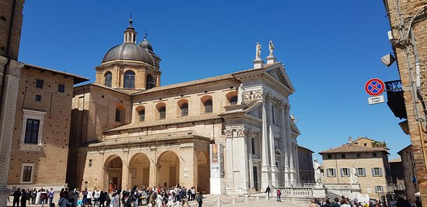
65ma RSA
Università degli Studi di Urbino

